Slide 1
LS&ĐL

Slide 2
LS&ĐL

Slide 3
LS&ĐL
Em hãy cho biết bài hát nói về vùng nào trên đất nước ta?
Vì sao em biết bài hát nói về vùng Nam Bộ?

Slide 4
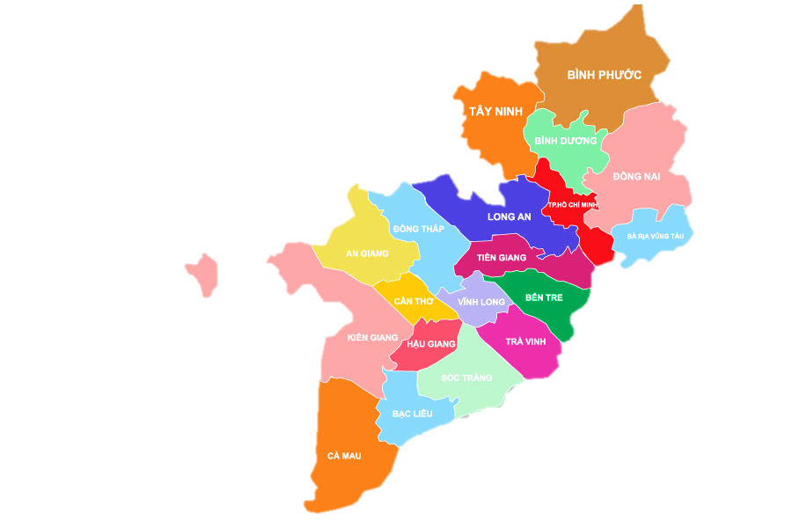
Đồng bằng
Thứ Hai ngày 15 tháng 4 năm 2024
LS&ĐL
Lịch sử và địa lý
(Tiết 3)
LỚN NHẤT NƯỚC TA

Slide 5
LS&ĐL

Slide 6
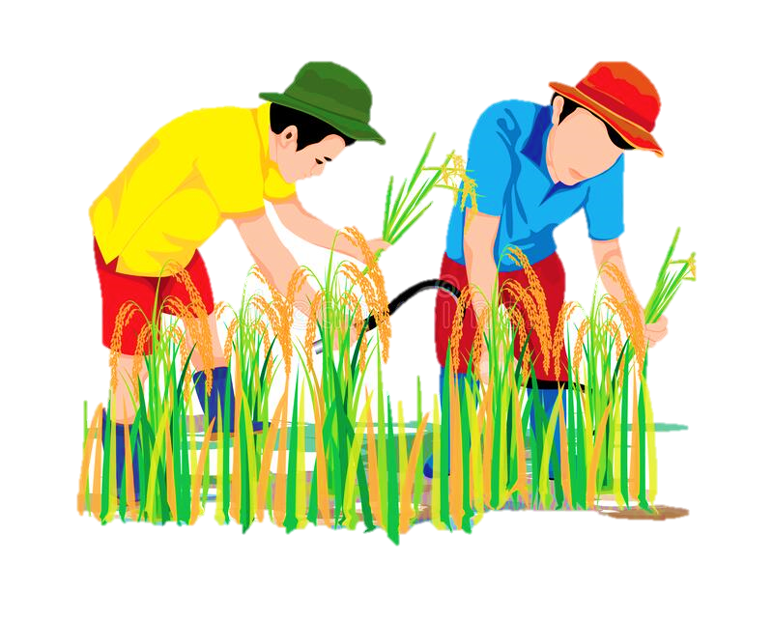
LS&ĐL
Hoạt động 5: Tìm hiểu những ảnh hưởng của môi trường thiên nhiên đến sản xuất và sinh hoạt của người dân ở vùng Nam Bộ.
Diệu Hiền

Slide 7
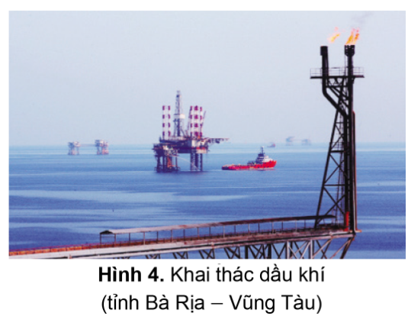
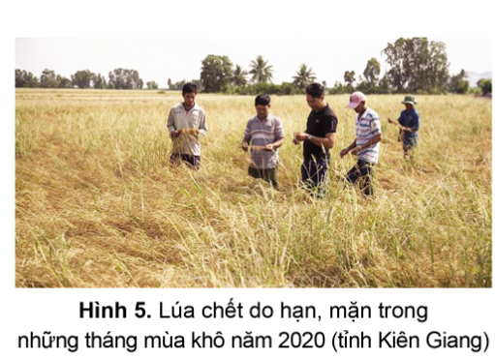
LS&ĐL
Đọc thông tin và quan sát các hình 4, 5, em hãy nêu ảnh hưởng của môi trường thiên nhiên đến sản xuất và sinh hoạt của người dân ở vùng Nam Bộ.

Slide 8
LS&ĐL
Thuận lợi: Đất đai màu mỡ, khí hậu nóng quanh năm, mạng lưới sông ngòi dày đặc, nhiều dầu mỏ và khí tự nhiên,…
Khó khăn: Mùa khô kéo dài, xâm nhập mặn,…

Slide 9
LS&ĐL

Slide 10
LS&ĐL
2. Hãy lập bảng để phân biệt đặc điểm địa hình hoặc đất ở Đông Nam Bộ và Tây Nam Bộ theo gợi ý dưới đây.

Slide 11
LS&ĐL
Đặc điểm thiên nhiên | Đông Nam Bộ | Tây Nam Bộ
Địa hình | - Địa hình cao hơn Tây Nam Bộ. - Đồi thoải lượn sóng và đồng bằng chiếm phần lớn diện tích. - Có một số núi như: núi Bà Đen, núi Chứa Chan,.. | - Địa hình bằng phẳng và thấp, nhiều vùng đất ngập nước như: Đồng Tháp Mười, Kiên Giang, Cà Mau. - Vùng ven biển có nhiều bãi đất thấp chịu ảnh hưởng mạnh của biển.
Đất | - Chủ yếu là đất đỏ badan và đất xám. | - Có ba loại đất chính là đất phù sa, đất phèn và đất mặn.

Slide 12
LS&ĐL
3. Nêu những ví dụ cho thấy ảnh hưởng của môi trường tự nhiên đến sản xuất và sinh hoạt của người dân ở vùng Nam Bộ.

Slide 13
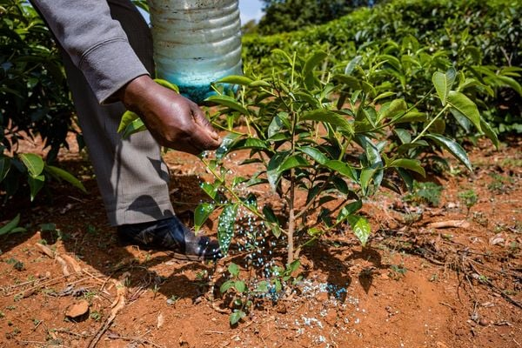
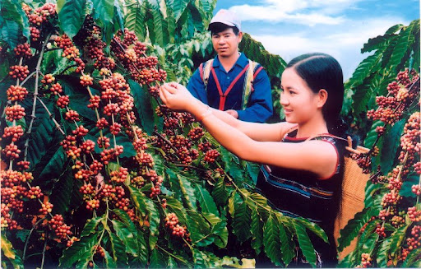
LS&ĐL
Ví dụ: Vùng đất đỏ badan và đất xám ở Đông Nam Bộ thuận lợi để trồng các loại cây công nghiệp lâu năm (cao su, điều, hồ tiêu, cà phê,...).

Slide 14
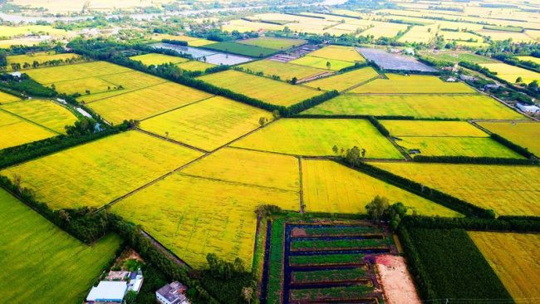
LS&ĐL
Đất phù sa ở Tây Nam Bộ thuận lợi cho trồng lúa, cây ăn quả.

Slide 15
LS&ĐL

Slide 16
LS&ĐL
Vẽ tranh với thông điệp về sử dụng tiết kiệm hợp lý nguồn nước ngọt.

Slide 17
LS&ĐL

